Slide 1
Phaseneinteilung und Hospitalisierungen im zeitlichen Verlauf
27.11.2020, Krisenstab

Slide 2
Phasen-einteilung
Phase 1: KW 10 bis 20 (1. Welle)
Phase 2a: KW 21 bis 30 (Frühsommer)
Phase 2b: KW 31 bis 39 (Spätsommer)
Phase 3: ab KW 40 (Herbst-Saison)
Ausschlaggebend für die Einteilung:
Positivenrate
7-Tagesinzidenz
Maßnahmen
Anteil COVID-19 im Krankenhaus

Slide 3
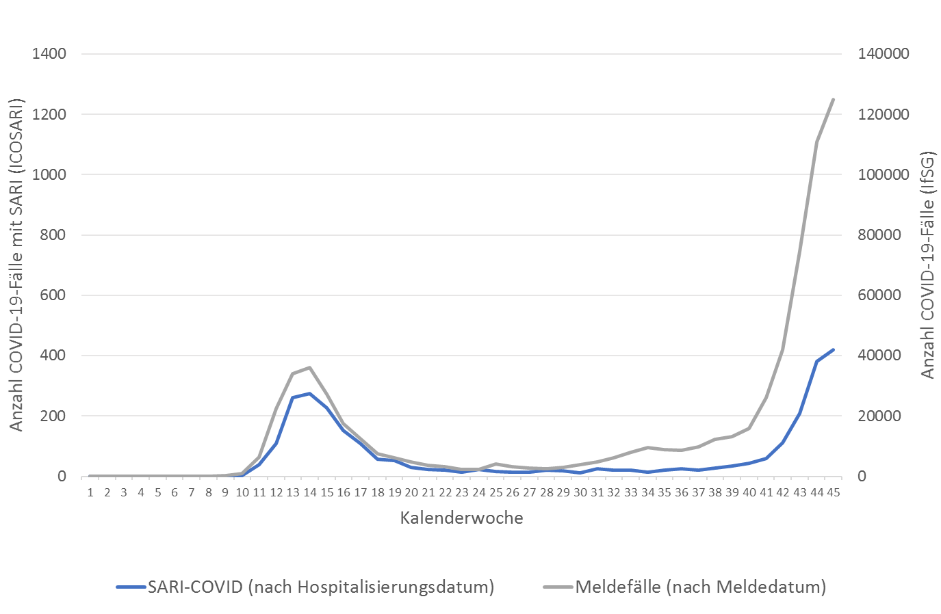
Zeitlicher Verlauf
Phase 1:
erste COVID-19-Welle
Phase 2a:
Frühsommer
Phase 2b: Spätsommer
Phase 3:
Herbst

Slide 4
Übermittelte Meldungen gemäß IfSG
Anteil hosp. Fälle besonders 70- bis 89-Jährige
höchster Anteil hosp. Fälle in erster Phase; Ausnahme: Fälle ab 90 Jahren (3. Phase)
hoher Anteil an Hosp. unter 0- bis 4-Jährigen vgl. mit 5-14J.
Anteil hosp. Fälle im Herbst schon vergleichsweise hoch (insb. AG 15-34J & 35-49J)
Notes:
Hosp. Fälle in allen Phasen v.a. im Alter ab 60 Jahren, besonders 70- bis 89-Jährige
höchster Anteil an hosp. Fällen derzeit noch in der ersten Phase; Ausnahme: Fälle ab 90 Jahren (3. Phase)
im Sommer besonders niedriger Anteil an Hosp. unter jüngeren Altersgruppen (hohe Anzahl Reiserückkehrer/symptomlose Testung?)
im Vgl. dazu hoher Anteil an Hosp. unter Fällen ab 70 Jahren (Testung Symptomatischer Personen, Screening in AH?)
Unter Kindern und Jugendlichen v.a. hoher Anteil an Hosp. unter 0- bis 4-Jährigen als Schulkinder und junge Erwachsene
Mit Blick darauf, dass noch nachgemeldet wird, ist Anteil hosp. Fälle in Phase 4 schon vergleichsweise hoch (bei Kindern z.T. in Phase 4 höher als in Phase 3 trotz kürzerem Zeitraum)

Slide 5
Meldungen im Krankenhaus-sentinel (ICOSARI)
Kinder unter 15J. kaum betroffen
Großteil der hosp. Fälle aus 35-89J., hier auch am häufigsten auf ITS
Intensiv-Rate im Herbst bis jetzt bereits vergleichsweise hoch
15-34J. und 35-49J. schon jetzt mehr hosp. Fälle als in der ersten Welle bei ähnlich hoher Intensiv-Rate
Hinweis! Alle Verweildauern, auch liegende Fälle berücksichtigt

Slide 6
Fazit
Altersgruppe 15-49J bereits in Herbstphase schon mehr hosp. Fälle
Vergleichbar hoher Anteil Intensivbehandlungen wie in erster Welle
  Schwereindikator, unabhängig von Teststrategie
Unter jüngeren Fällen v.a. Säuglinge und Kleinkinder hospitalisiert
Im Sentinel: bisher noch keine Kinder unter 15 Jahren auf Intensivstation

